Slide 1
Reglamento de Generadores de Vapor - URSEA
Sección I, II y III
Docente(s) | Montevideo, Uruguay

Slide 2
Participantes

Slide 3

Contexto
2016 – Se aprueba el Reglamento de Generadores de Vapor, el cual establece criterios para el registro, habilitaciones y pruebas periódicas.

Slide 4
Contexto
2016 – Se aprueba el Reglamento de Generadores de Vapor, el cual establece criterios para el registro, habilitaciones y pruebas periódicas.
2020 – Modificaciones en el Reglamento de Generadores de Vapor entra en consulta pública. Obligatoriedad de contar con capacitación específica en Inspección, garantizando una formación suficiente y uniforme para las tareas realizadas por Profesionales Idóneos.

Slide 5
Contexto
2016 – Se aprueba el Reglamento de Generadores de Vapor, el cual establece criterios para el registro, habilitaciones y pruebas periódicas.
2020 – Modificaciones en el Reglamento de Generadores de Vapor entra en consulta pública. Obligatoriedad de contar con capacitación específica en Inspección, garantizando una formación suficiente y uniforme para las tareas realizadas por Profesionales Idóneos.
2021 – Entra en vigencia el Reglamento de Generadores de Vapor con las modificaciones planteadas.

Slide 6
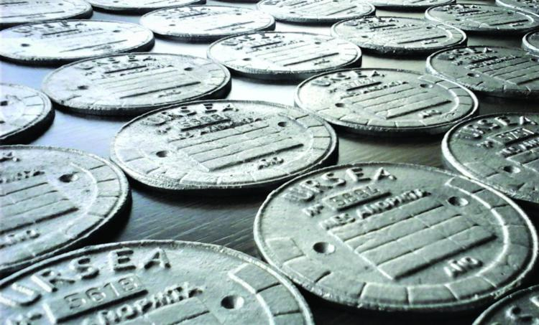
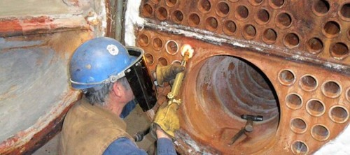
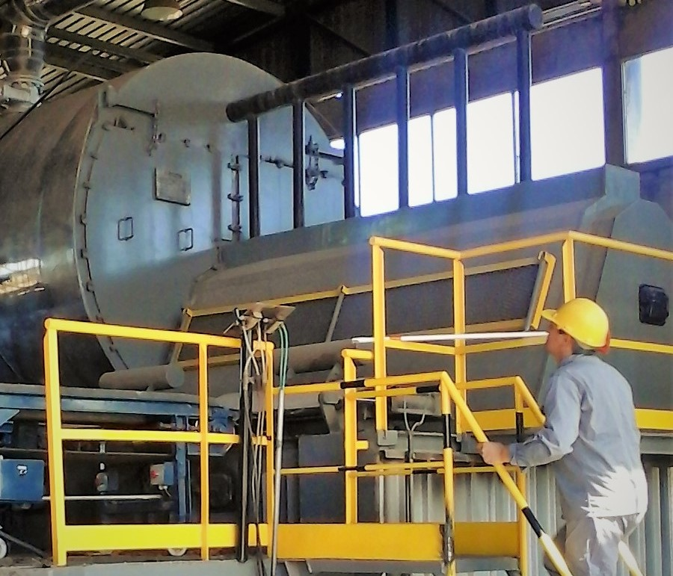
Sección I - Disposiciones Generales
Título I. Objeto
Art. 1
El objeto del presente reglamento es establecer los requisitos y procedimientos para el registro, habilitación, mantenimiento y operación segura de todo generador de vapor.

Slide 7
Sección I - Disposiciones Generales
Título II. Alcance
Art. 2
El presente Reglamento se aplica a todo generador de vapor, definiéndose las siguientes categorías:
Pequeño (P): Es aquel con PMTA¹ mayor a 1 bar y menor a 7 bar.
Mediano (M): Es aquel con PMTA igual o mayor a 7 bar y menor a 28 bar.
Grande(G): Es aquel con PMTA mayor a 28 bar.
1. Presión máxima de trabajo admisible.

Slide 8
Sección I - Disposiciones Generales
Título II. Alcance
Art. 2
El presente Reglamento se aplica a todo generador de vapor, definiéndose las siguientes categorías:
Pequeño (P): Es aquel con PMTA¹ mayor a 1 bar y menor a 7 bar.
Mediano (M): Es aquel con PMTA igual o mayor a 7 bar y menor a 28 bar.
Grande(G): Es aquel con PMTA mayor a 28 bar.
Tipo 1 (E1): Es aquel con PMTA igual o menor a 7 bar, volúmen igual o menor a 140 litros, superficie de calefacción igual o menor a 1,9m2 y diámetro interior igual o menor a 0,4m.
Tipo 2 (E2): Es aquel que utiliza como combustibles licor negro para recuperación de químicos específicos con tratamiento particular o no convencional.
Tipo 3 (E3): Es un generador de vapor eléctrico.
1. Presión máxima de trabajo admisible.
2. E1, E2 y E3 son categorías especiales. La categoría especial prevalece sobre la categoría general.

Slide 9
Sección I - Disposiciones Generales
Título II. Alcance
Art. 3
Se excluyen del presente reglamento:
Los generadores de vapor por PMTA igual o menor a 1 bar
Los generadores de vapor cuyo volumen sea inferior a 25 litros y su PMTA inferior a 5 bar
Las calderas de agua caliente que operen inundadas, las calderas de fluido térmico, y aquellos artefactos que usen el servicio de vapor sin que lo generen
Los generadores de vapor que utilicen como fuente de energía externa vapor saturado
El propietario de aquel generador de vapor que no quede comprendido en el presente reglamento, deberá adoptar las medidas de seguridad adecuadas y oportunas en su instalación, funcionamiento y operación. (Ley 19535, art. 20)

Slide 10
Sección I - Disposiciones Generales
Título IV. Requisitos para el desarrollo de las actividades - Capítulo I
Art. 6 (Obligaciones del Propietario, relativas al marco normativo)
Conocer y cumplir las disposiciones del presente Reglamento e instruir a los operadores y mantenedores de los generadores de vapor en el mismo

Slide 11
Sección I - Disposiciones Generales
Título IV. Requisitos para el desarrollo de las actividades - Capítulo I
Art. 6 (Obligaciones del Propietario, relativas al marco normativo)
Conocer y cumplir las disposiciones del presente Reglamento e instruir a los operadores y mantenedores de los generadores de vapor en el mismo
Disponer una copia de la última revisión del presente Reglamento

Slide 12
Sección I - Disposiciones Generales
Título IV. Requisitos para el desarrollo de las actividades - Capítulo I
Art. 6 (Obligaciones del Propietario, relativas al marco normativo)
Conocer y cumplir las disposiciones del presente Reglamento e instruir a los operadores y mantenedores de los generadores de vapor en el mismo
Disponer una copia de la última revisión del presente Reglamento
Conocer y aplicar las disposiciones e instrucciones del Fabricante en lo referente a la utilización, medidas de seguridad y mantenimiento del generador de vapor

Slide 13
Sección I - Disposiciones Generales
Título IV. Requisitos para el desarrollo de las actividades - Capítulo I
Art. 7 (Obligaciones del Propietario, relativas a la operación de los equipos)
Instalar el generador de vapor de acuerdo a lo indicado en el presente Reglamento (Anexo 5)

Slide 14
Sección I - Disposiciones Generales
Título IV. Requisitos para el desarrollo de las actividades - Capítulo I
Art. 7 (Obligaciones del Propietario, relativas a la operación de los equipos)
Instalar el generador de vapor de acuerdo a lo indicado en el presente Reglamento (Anexo 5)
Únicamente poner en servicio y funcionamiento aquel generador de vapor que cuente con la habilitación de la URSEA

Slide 15
Sección I - Disposiciones Generales
Título IV. Requisitos para el desarrollo de las actividades - Capítulo I
Art. 7 (Obligaciones del Propietario, relativas a la operación de los equipos)
Instalar el generador de vapor de acuerdo a lo indicado en el presente Reglamento (Anexo 5)
Únicamente poner en servicio y funcionamiento aquel generador de vapor que cuente con la habilitación de la URSEA
Mantener en buen estado e instaladas en el lugar correspondiente la placa de fabricación del generador de vapor, así como la placa de fabricación de la válvula de seguridad y la placa de calibración de la válvula de seguridad

Slide 16
Sección I - Disposiciones Generales
Título IV. Requisitos para el desarrollo de las actividades - Capítulo I
Art. 7 (Obligaciones del Propietario, relativas a la operación de los equipos)
Instalar el generador de vapor de acuerdo a lo indicado en el presente Reglamento (Anexo 5)
Únicamente poner en servicio y funcionamiento aquel generador de vapor que cuente con la habilitación de la URSEA
Mantener en buen estado e instaladas en el lugar correspondiente la placa de fabricación del generador de vapor, así como la placa de fabricación de la válvula de seguridad y la placa de calibración de la válvula de seguridad
Disponer y mantener actualizados la carpeta del generador de vapor¹ y el libro diario² para cada uno de los generadores de vapor, debiendo estar a disposición de los trabajadores, agentes vinculados y autoridades competentes
1. Es la carpeta donde se registra y almacena toda la información del generador de vapor, incluyendo Reporte de datos, Proyecto de instalación, informes de inspecciones, reparaciones,
Alteraciones y Tratamiento químico de agua entre otros. Esta información deberá estar ordenada de forma cronológica y puede ser llevada en un libro físico o de manera electrónica.
2. Es un libro, formato papel o electrónico, en donde se registran los principales eventos relacionados con la operación, mantenimiento y reparación del generador de vapor y el registro de
los parámetros operacionales y controles químicos del agua que se realizan diariamente.

Slide 17
Sección I - Disposiciones Generales
Título IV. Requisitos para el desarrollo de las actividades - Capítulo I
Art. 7 (Obligaciones del Propietario, relativas a la operación de los equipos)
Elaborar y hacer cumplir un Plan de mantenimiento de cada generador de vapor de acuerdo a lo indicado en el presente Reglamento (art. 50)

Slide 18
Sección I - Disposiciones Generales
Título IV. Requisitos para el desarrollo de las actividades - Capítulo I
Art. 7 (Obligaciones del Propietario, relativas a la operación de los equipos)
Elaborar y hacer cumplir un Plan de mantenimiento de cada generador de vapor de acuerdo a lo indicado en el presente Reglamento (art. 50)
Contar con un Programa de tratamiento de agua, ejecutando las instrucciones indicadas, de acuerdo con lo establecido en el presente Reglamento (art. 106)

Slide 19
Sección I - Disposiciones Generales
Título IV. Requisitos para el desarrollo de las actividades - Capítulo I
Art. 7 (Obligaciones del Propietario, relativas a la operación de los equipos)
Elaborar y hacer cumplir un Plan de mantenimiento de cada generador de vapor de acuerdo a lo indicado en el presente Reglamento (art. 50)
Contar con un Programa de tratamiento de agua, ejecutando las instrucciones indicadas, de acuerdo con lo establecido en el presente Reglamento (art. 106)
Ejecutar las reparaciones y/o alteraciones requeridas en función de los resultados de inspecciones rutinarias y/o de integridad

Slide 20
Sección I - Disposiciones Generales
Título IV. Requisitos para el desarrollo de las actividades - Capítulo I
Art. 7 (Obligaciones del Propietario, relativas a la operación de los equipos)
Elaborar y hacer cumplir un Plan de mantenimiento de cada generador de vapor de acuerdo a lo indicado en el presente Reglamento (art. 50)
Contar con un Programa de tratamiento de agua, ejecutando las instrucciones indicadas, de acuerdo con lo establecido en el presente Reglamento (art. 106)
Ejecutar las reparaciones y/o alteraciones requeridas en función de los resultados de inspecciones rutinarias y/o de integridad
Cumplir en tiempo y alcance con las inspecciones que correspondan a cada uno de los generadores de vapor que operan en su instalación

Slide 21
Sección I - Disposiciones Generales
Título IV. Requisitos para el desarrollo de las actividades - Capítulo I
Art. 7 (Obligaciones del Propietario, relativas a la operación de los equipos)
Elaborar y hacer cumplir un Plan de mantenimiento de cada generador de vapor de acuerdo a lo indicado en el presente Reglamento (art. 50)
Contar con un Programa de tratamiento de agua, ejecutando las instrucciones indicadas, de acuerdo con lo establecido en el presente Reglamento (art. 106)
Ejecutar las reparaciones y/o alteraciones requeridas en función de los resultados de inspecciones rutinarias y/o de integridad
Cumplir en tiempo y alcance con las inspecciones que correspondan a cada uno de los generadores de vapor que operan en su instalación
Acondicionar los generadores de vapor y facilitar todo el apoyo logístico y técnico requerido para la realización de las inspecciones de cualquier tipo o Estudios de Integridad que le correspondan a cada generador de vapor

Slide 22
Sección I - Disposiciones Generales
Título IV. Requisitos para el desarrollo de las actividades - Capítulo I
Art. 8 (Obligaciones del Propietario, relativas a las personas que trabajan en sus instalaciones)
Contar con operadores del generador de vapor habilitados, capacitados en las instalaciones específicas en las que trabaja y actualizaciones tecnológicas de los equipos e instalaciones asociadas

Slide 23
Sección I - Disposiciones Generales
Título IV. Requisitos para el desarrollo de las actividades - Capítulo I
Art. 8 (Obligaciones del Propietario, relativas a las personas que trabajan en sus instalaciones)
Contar con operadores del generador de vapor habilitados, capacitados en las instalaciones específicas en las que trabaja y actualizaciones tecnológicas de los equipos e instalaciones asociadas
Informar al personal de operación y mantenimiento relacionado con los generadores de vapor, sobre los riesgos generales y específicos que existen en las instalaciones donde se encuentra operando el generador de vapor

Slide 24
Sección I - Disposiciones Generales
Título IV. Requisitos para el desarrollo de las actividades - Capítulo I
Art. 8 (Obligaciones del Propietario, relativas a las personas que trabajan en sus instalaciones)
Contar con operadores del generador de vapor habilitados, capacitados en las instalaciones específicas en las que trabaja y actualizaciones tecnológicas de los equipos e instalaciones asociadas
Informar al personal de operación y mantenimiento relacionado con los generadores de vapor, sobre los riesgos generales y específicos que existen en las instalaciones donde se encuentra operando el generador de vapor
Asegurarse que las empresas dedicadas a la fabricación, reparación o alteraciones, END, estudios de integridad, tratamiento químico del agua, servicios de válvulas de seguridad y profesional idóneo que actúan sobre el generador de vapor estén debidamente registradas y habilitadas por la Ursea

Slide 25
Sección I - Disposiciones Generales
Título IV. Requisitos para el desarrollo de las actividades - Capítulo I
Art. 9
El propietario podrá optar por disponer de servicio de verificación propio si cuenta con profesionales calificados, lo que deberá ser acreditado ante la Ursea.
Art. 10
El servicio de verificación propio deberá contar con independencia de acción y no podrá estar dirigido por la misma gerencia de producción responsable de la operación del generador de vapor. Asimismo, deberá encontrarse registrado como agente vinculado en la Ursea en la categoría Profesional idóneo y Servicio de verificación propio.

Slide 26
Sección I - Disposiciones Generales
Título IV. Requisitos para el desarrollo de las actividades - Capítulo II
Art. 11
Los agentes vinculados¹ deben registrarse en la Ursea de acuerdo a lo dispuesto en el ANEXO 7, notificando cualquier modificación.
1. Agente vinculado: Persona física o jurídica que presta servicios específicos relacionados con los generadores de vapor alcanzados por la normativa que regula la Ursea.
.

Slide 27
Sección I - Disposiciones Generales
Título IV. Requisitos para el desarrollo de las actividades - Capítulo II
Art. 11
Los agentes vinculados deben registrarse en la Ursea de acuerdo a lo dispuesto en el ANEXO 7, notificando cualquier modificación.
Art. 14
Los agentes vinculados, deben notificar a la Ursea de toda aquella condición que involucre riesgo inminente de continuar el generador de vapor en operación.

Slide 28
Sección I - Disposiciones Generales
Título IV. Requisitos para el desarrollo de las actividades - Capítulo II
Art. 11
Los agentes vinculados deben registrarse en la Ursea de acuerdo a lo dispuesto en el ANEXO 7, notificando cualquier modificación.
Art. 14
Los agentes vinculados, deben notificar a la Ursea de toda aquella condición que involucre riesgo inminente de continuar el generador de vapor en operación.
Art. 15
Los fabricantes e importadores deberán en todo caso poner en conocimiento de la Ursea cada nuevo generador de vapor que sea fabricado, entregado, vendido y/o importado, comunicando los datos de “registro” según lo indicado en el ítem II del punto 1.1 del Reporte de datos del ANEXO 1.
Art. 17. Los establecimientos de compra y venta de generadores de vapor deberán dar cuenta a la Ursea, de todos los generadores de vapor de su propiedad disponibles y no podrán
efectuar ninguna nueva operación de compraventa sin la previa notificación a la Ursea de la operación concertada.

Slide 29
Sección I - Disposiciones Generales
Título IV. Requisitos para el desarrollo de las actividades - Capítulo II
Art. 16
Las empresas que realizan reparaciones de cualquier tipo y/o alteraciones sobre un generador de vapor, incluyendo o no trabajos sobre el cuerpo de presión, así como el inspector autorizado deberán cumplir con lo siguiente:
Solicitar y verificar la información correspondiente al generador de vapor a ser intervenido.
Asegurar que la ingeniería, materiales, procesos de reparación, y criterios de aceptación y rechazo utilizados, están acorde con el código original de construcción y/o códigos de inspección reconocidos, tales como el “National Board Inspection Code ANSI/NB23” de “The National Board of Boiler and Pressure Vessel Inspectors”.
Notificar a la Ursea las reparaciones y/o alteraciones realizadas.

Slide 30
Sección II - Identificación e información
Título I. Identificación del generador de vapor - Capítulo I
Art. 18
Todo generador de vapor deberá tener adosada a su cuerpo una placa metálica de identificación, provista por el fabricante, en la que constará en forma visible, destacada e indeleble, la siguiente información:
Nombre y domicilio del fabricante
Modelo
Número de fábrica
Fecha de fabricación
Superficie de calefacción¹ (en m2)
Capacidad de producción de vapor (en kg/h)
PMTA (en bar)
Presión de prueba del Test hidráulico (en bar)
Código original de construcción.
Superficie de calefacción: Es el área de las superficies donde ocurre la transferencia de calor en el generador de vapor al estar en contacto la fuente de energía térmica por un lado, y el
agua o vapor por el otro. Su cálculo se debe realizar siguiendo lo establecido por el “PG-101: Heating Surface Computation” de la Sección I “Rules for Construction of Power Boilers” del
“Boiler & Pressure Vessel Code” (BPVC) de la American Society of Mechanical Engineers (ASME).
Art. 21. Cuando se observe la ausencia o deterioro de la placa de fabricación y la trazabilidad de la información no puede ser establecida, se deberá llevar a cabo un Estudio de Integridad y
el recálculo de la PMTA según lo establecido en el ANEXO 8.

Slide 31
Sección II - Identificación e información
Título I. Identificación del generador de vapor - Capítulo II
Art. 23
Cada válvula de seguridad suministrada con el generador de vapor o adquirida nueva para el reemplazo de alguna de las existentes, deberá traer de fábrica, fijada en su cuerpo una placa de fabricación en la que se indique la siguiente información:
Nombre del fabricante
Números de serial y/o de modelo
Tamaño de conexiones de entrada y descarga de vapor
Capacidad de descarga
Presión de apertura.
Art. 25. Cuando se observe la ausencia o deterioro de la placa de fabricación y la trazabilidad de la información no pueda ser establecida, se deberá caracterizar mediante pruebas y
ensayos realizados por un agente vinculado registrado en la categoría de servicios de válvulas de seguridad, o proceder al reemplazo de la válvula de seguridad.

Slide 32
Sección II - Identificación e información
Título II. Carpeta del generador de vapor - Capítulo I
Art. 30
El propietario deberá tener disponible la carpeta del generador de vapor en el establecimiento donde esté instalado el generador de vapor, conteniendo la siguiente documentación, debidamente actualizada, sin que esto resulte ser una limitante:
Reporte de datos y Proyecto de instalación del generador de vapor completos según lo indicado en el ANEXO 1.
Programa de tratamiento de agua de acuerdo a lo establecido en el artículo 106.
Reporte de reparaciones y alteraciones realizadas según el artículo 127.
Certificados de calibraciones de válvula de seguridad y manómetro.
Informes de inspecciones anuales, de habilitación y rehabilitación.
Informes de Estudio de integridad de acuerdo a lo establecido en el artículo 182.
Carpeta del generador de vapor: Es la carpeta donde se registra y almacena toda la información del generador de vapor, incluyendo Reporte de datos, Proyecto de instalación, informes de
inspecciones, reparaciones, Alteraciones y Tratamiento químico de agua entre otros. Esta información deberá estar ordenada de forma cronológica y puede ser llevada en un libro físico o
de manera electrónica.
Art. 34. La carpeta del generador de vapor, igualmente actualizada debe mantenerse en los archivos de la Ursea. Todos los agentes vinculados que ejecuten alguna intervención deberán
entregar un informe al propietario y una copia idéntica a la Ursea en un plazo no mayor a (10) diez días hábiles.

Slide 33
Sección II - Identificación e información
Título II. Carpeta del generador de vapor - Capítulo II
Art. 37
El reporte de datos es un documento que contiene las evidencias de la conformidad en la fabricación del generador de vapor y sus accesorios, y debe ser presentado al momento de registrar el generador de vapor ante la Ursea. Deberá contener toda la información referida en el ANEXO 1 e incorporarse a la carpeta del generador de vapor.

Slide 34
Sección II - Identificación e información
Título II. Carpeta del generador de vapor - Capítulo II
Art. 37
El reporte de datos es un documento que contiene las evidencias de la conformidad en la fabricación del generador de vapor y sus accesorios, y debe ser presentado al momento de registrar el generador de vapor ante la Ursea. Deberá contener toda la información referida en el ANEXO 1 e incorporarse a la carpeta del generador de vapor.
Art. 38.
En caso de no disponer de información para elaborar el reporte de datos, se deberá realizar un Estudio de integridad al generador de vapor siguiendo lo indicado en la SECCIÓN VIII.

Slide 35
Sección II - Identificación e información
Título II. Carpeta del generador de vapor - Capítulo III
Art. 40
El propietario es responsable de la elaboración del proyecto de instalación y de asegurar su cumplimiento. Asimismo, el profesional idóneo es el responsable técnico del proyecto y de su confiabilidad y seguridad.

Slide 36
Sección II - Identificación e información
Título II. Carpeta del generador de vapor - Capítulo IV
Art. 43
Todo propietario deberá asignar a cada generador de vapor un libro diario, donde el operador del generador de vapor registrará su nombre, y las actividades e incidentes relevantes de la operación diaria o del turno del generador de vapor, en que se indique como mínimo:
el registro rutinario de parámetros operacionales, arranques y paradas
las condiciones de preservación fuera de servicio
condiciones irregulares y contingencias ocurridas, indicando el operador del generador de vapor responsable las causas de la condición registrada cuando éstas sean conocidas
reporte de ejecución de las actividades de verificación y mantenimiento, instrumentos, sistema de control y enclavamientos, de acuerdo al programa establecido
registro del control del programa de tratamiento químico del agua, incluyendo el registro de dosificación de químicos
registro de aperturas manuales de purgas, accionamiento de alarmas visuales y acústicas.
Art. 44. El Libro Diario podrá ser llevado de forma electrónica.

Slide 37
Sección II - Identificación e información
Título II. Carpeta del generador de vapor - Capítulo V
Art. 49
El propietario deberá tener disponible para el uso y consulta por parte de los supervisores, mantenedores y operadores del generador de vapor, una copia del Manual de operación y mantenimiento específico para cada tipo de generador de vapor presente en la instalación, en el cual se indiquen al menos:
Instrucciones (claras y precisas) del funcionamiento del generador de vapor, del sistema de combustión, y cuidados en la manipulación del combustible
Los procedimientos de paradas y arranques del generador de vapor
Los parámetros normales de operación
El modelo de formulario de verificación que el operador del generador de vapor utilizará para tomar la lectura de los parámetros críticos de operación
Lista de las posibles causas de contingencias e instrucciones para actuar en caso de su ocurrencia
Las condiciones de preservación del generador de vapor fuera de servicio
El Plan de mantenimiento de acuerdo a lo indicado en el artículo 50
El Manual de operación y mantenimiento debe ser elaborado por el fabricante del generador de vapor, en caso que el mismo no fuese entregado al propietario, o que no contenga el total de lo establecido, podrá ser elaborado por un profesional idóneo.

Slide 38
Sección II - Identificación e información
Título II. Carpeta del generador de vapor - Capítulo V
Art. 50
Es responsabilidad del propietario desarrollar, ejecutar y actualizar un plan de mantenimiento específico para cada generador de vapor, sus equipos auxiliares, accesorios e instrumentos del sistema de control y seguridad. [...]
El plan de mantenimiento debe incluir un programa específico y particular de mantenimiento y calibración para los instrumentos, equipos y dispositivos de control, protección y seguridad, siguiendo instrucciones del fabricante, para garantizar condición normal de operación. Asimismo debe incluir actividades para asegurar el seguimiento y cumplimiento del programa de tratamiento químico del agua.

Slide 39
Sección III - Registro del generador de vapor
Título I. Aspectos generales
Art. 53
Todo propietario deberá registrar cada generador de vapor propio en la Ursea.

Slide 40
Sección III - Registro del generador de vapor
Título I. Aspectos generales
Art. 53
Todo propietario deberá registrar cada generador de vapor propio en la Ursea.
Art. 54
El propietario debe presentar ante la Ursea el comprobante de compra/venta, el reporte de datos, el proyecto de instalación, y la declaración jurada para registro firmada por un profesional idóneo que certifique que el equipo cumple con la normativa vigente para su registro según lo establecido en el ANEXO 1.
Si el generador de vapor fue previamente registrado, el propietario deberá suministrar la siguiente información para actualizar el registro:
Número de registro
Comprobante de compra/venta
Proyecto de instalación según el ANEXO 1
Actualización del reporte de datos según el ANEXO 1

Slide 41

Sección III - Registro del generador de vapor
Título II. Asignación de número de registro
Art. 60
Todo generador de vapor deberá disponer de la placa de registro, realizada con materiales duraderos, en la que se indique:
Número de registro otorgado por la Ursea

Slide 42
Sección III - Registro del generador de vapor
Título II. Asignación de número de registro
Art. 60
Todo generador de vapor deberá disponer de la placa de registro, realizada con materiales duraderos, en la que se indique:
Número de registro otorgado por la Ursea
PMTA (en bar)

Slide 43
Sección III - Registro del generador de vapor
Título II. Asignación de número de registro
Art. 60
Todo generador de vapor deberá disponer de la placa de registro, realizada con materiales duraderos, en la que se indique:
Número de registro otorgado por la Ursea
PMTA (en bar)
Las fechas de realización de las inspecciones (mes/año para Test hidráulico y año para inspección anual)

Slide 44
Sección III - Registro del generador de vapor
Título II. Asignación de número de registro
Art. 60
Todo generador de vapor deberá disponer de la placa de registro, realizada con materiales duraderos, en la que se indique:
Número de registro otorgado por la Ursea
PMTA (en bar)
Las fechas de realización de las inspecciones (mes/año para Test hidráulico y año para inspección anual)
Tipo de inspección realizada.

Slide 45
Reglamento de Generadores de Vapor URSEA, julio 2021

